Slide 1
SEGUNDA ENTREGA · PROGRAMACIÓN AVANZADA
CyberGuard
Plataforma de análisis y detección de comportamientos anómalos en redes autorizadas
Integrantes
Sergio Esteban Veloza Gonzalez
Luifer Andres Hernandez Lambraño
Marcos Antonio Pacheco Bautista
Rafael Antonio Rodríguez Gamarra
Docente: Faber Alemán
Ingeniería de Sistemas · CUN
Sincelejo, 2026
Notes:
Presentar al equipo y el nombre del proyecto. Esta es la segunda entrega: ya no es solo la propuesta, mostramos el sistema construido, cómo está diseñado, qué probamos y qué falta.

Slide 2
EL PROBLEMA
Revisar eventos de red a mano no permite ver a tiempo lo que merece atención
Un equipo nuevo
Intentos seguidos
Muchos puertos
Una IP que aparece por primera vez y no está en el inventario.
Ocho intentos de conexión desde la misma IP en cinco minutos.
Accesos a cinco puertos distintos en dos minutos.
Ninguno prueba un ataque, pero todos requieren revisión. Sin una herramienta, relacionar IP, fechas y frecuencias toma tiempo.
CyberGuard · Segunda entrega
2
Notes:
Pregunta de investigación: ¿cómo desarrollar una plataforma en Java que registre, analice y clasifique eventos de una red autorizada para identificar comportamientos potencialmente anómalos y generar alertas? Apoyo: NIST SP 800-61 sobre identificación y análisis de eventos.

Slide 3
OBJETIVOS
Registrar, analizar con reglas, clasificar el riesgo y alertar
1
Requerimientos, arquitectura modular y base de datos
Cumplido
2
Reglas de análisis, clasificación de riesgo e interfaz de consulta
Cumplido
3
Metodología de trabajo y pruebas de los componentes
En curso
CyberGuard · Segunda entrega
3
Notes:
Objetivo general: desarrollar CyberGuard en Java para registrar y analizar eventos de una red autorizada mediante reglas, clasificar el riesgo y generar alertas. El tercer objetivo sigue en curso porque las pruebas se amplían en la tercera entrega.

Slide 4
ALCANCE
Una herramienta académica para una red autorizada
Lo que hace
Lo que no hace
Inventario de dispositivos y registro de eventos
Análisis con seis reglas configurables
Riesgo de 0 a 100 y alertas con seguimiento
Panel, reportes CSV y tres roles
No escanea la red ni captura tráfico
No bloquea dispositivos ni conexiones
No usa inteligencia artificial
No sustituye un IDS o SIEM profesional
CyberGuard · Segunda entrega
4
Notes:
Los eventos se registran en el sistema (a mano o con los datos de demostración) y se analizan dentro de él. Todo se trabaja sobre redes y datos para los que hay autorización.

Slide 5
ACTORES DEL SISTEMA
Tres roles con permisos acumulativos
Rol | Qué puede hacer | Demo
Consulta | Ver panel, dispositivos, eventos y alertas | consulta
Analista | Lo anterior, más registrar dispositivos y eventos, atender alertas, ver reglas y descargar reportes | analista
Administrador | Lo anterior, más gestionar usuarios y ajustar reglas | admin
Motor de análisis | Actor interno: evalúa cada evento, clasifica y crea la alerta | —
Sin sesión → /login. Rol insuficiente → /acceso-denegado. Los botones que el rol no puede usar no se muestran.
CyberGuard · Segunda entrega
5
Notes:
Los permisos se definen por ruta en SecurityConfig con Spring Security. Contraseñas de demo: Admin123*, Analista123*, Consulta123*.

Slide 6
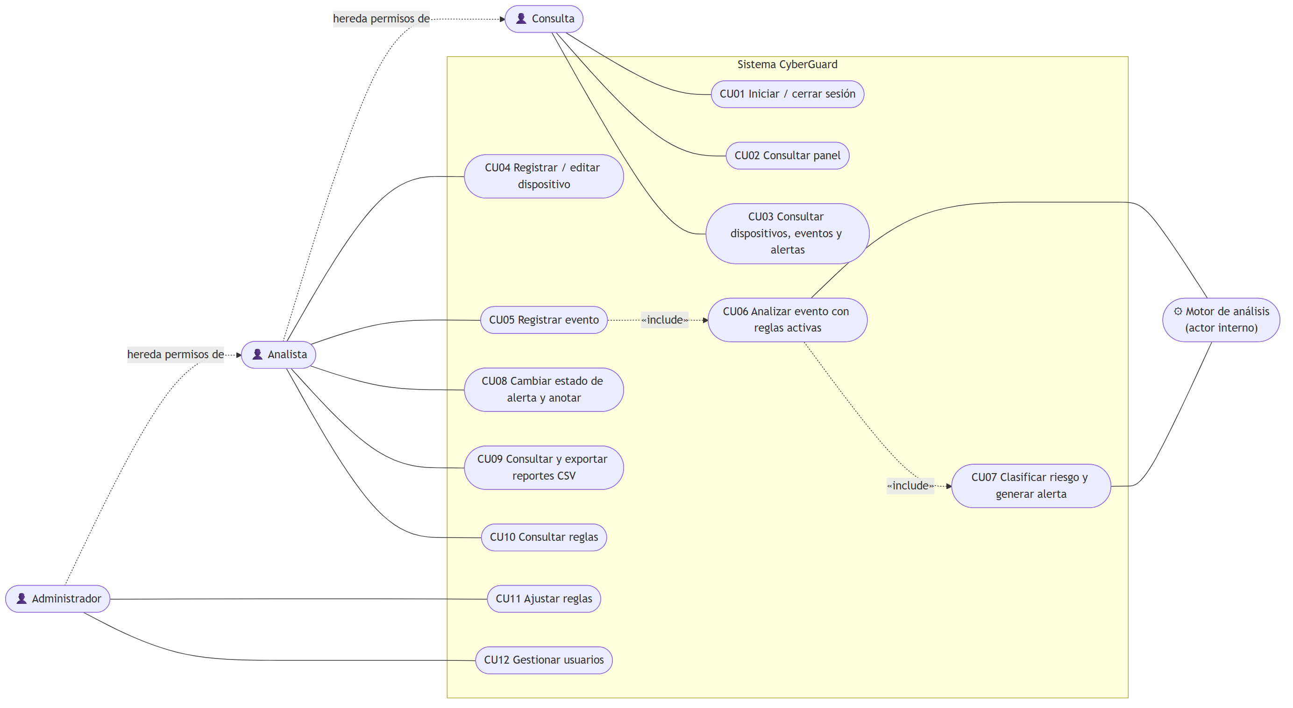
CASOS DE USO
Registrar un evento dispara el análisis
12 casos de uso, de CU01 Iniciar sesión a CU12 Gestionar usuarios.
CU05 Registrar evento incluye CU06 Analizar, que incluye CU07 Clasificar y alertar.
CyberGuard · Segunda entrega · Figura 1
6
Notes:
El motor de análisis aparece como actor interno porque actúa sin que nadie lo pida: cada vez que se registra un evento.

Slide 7
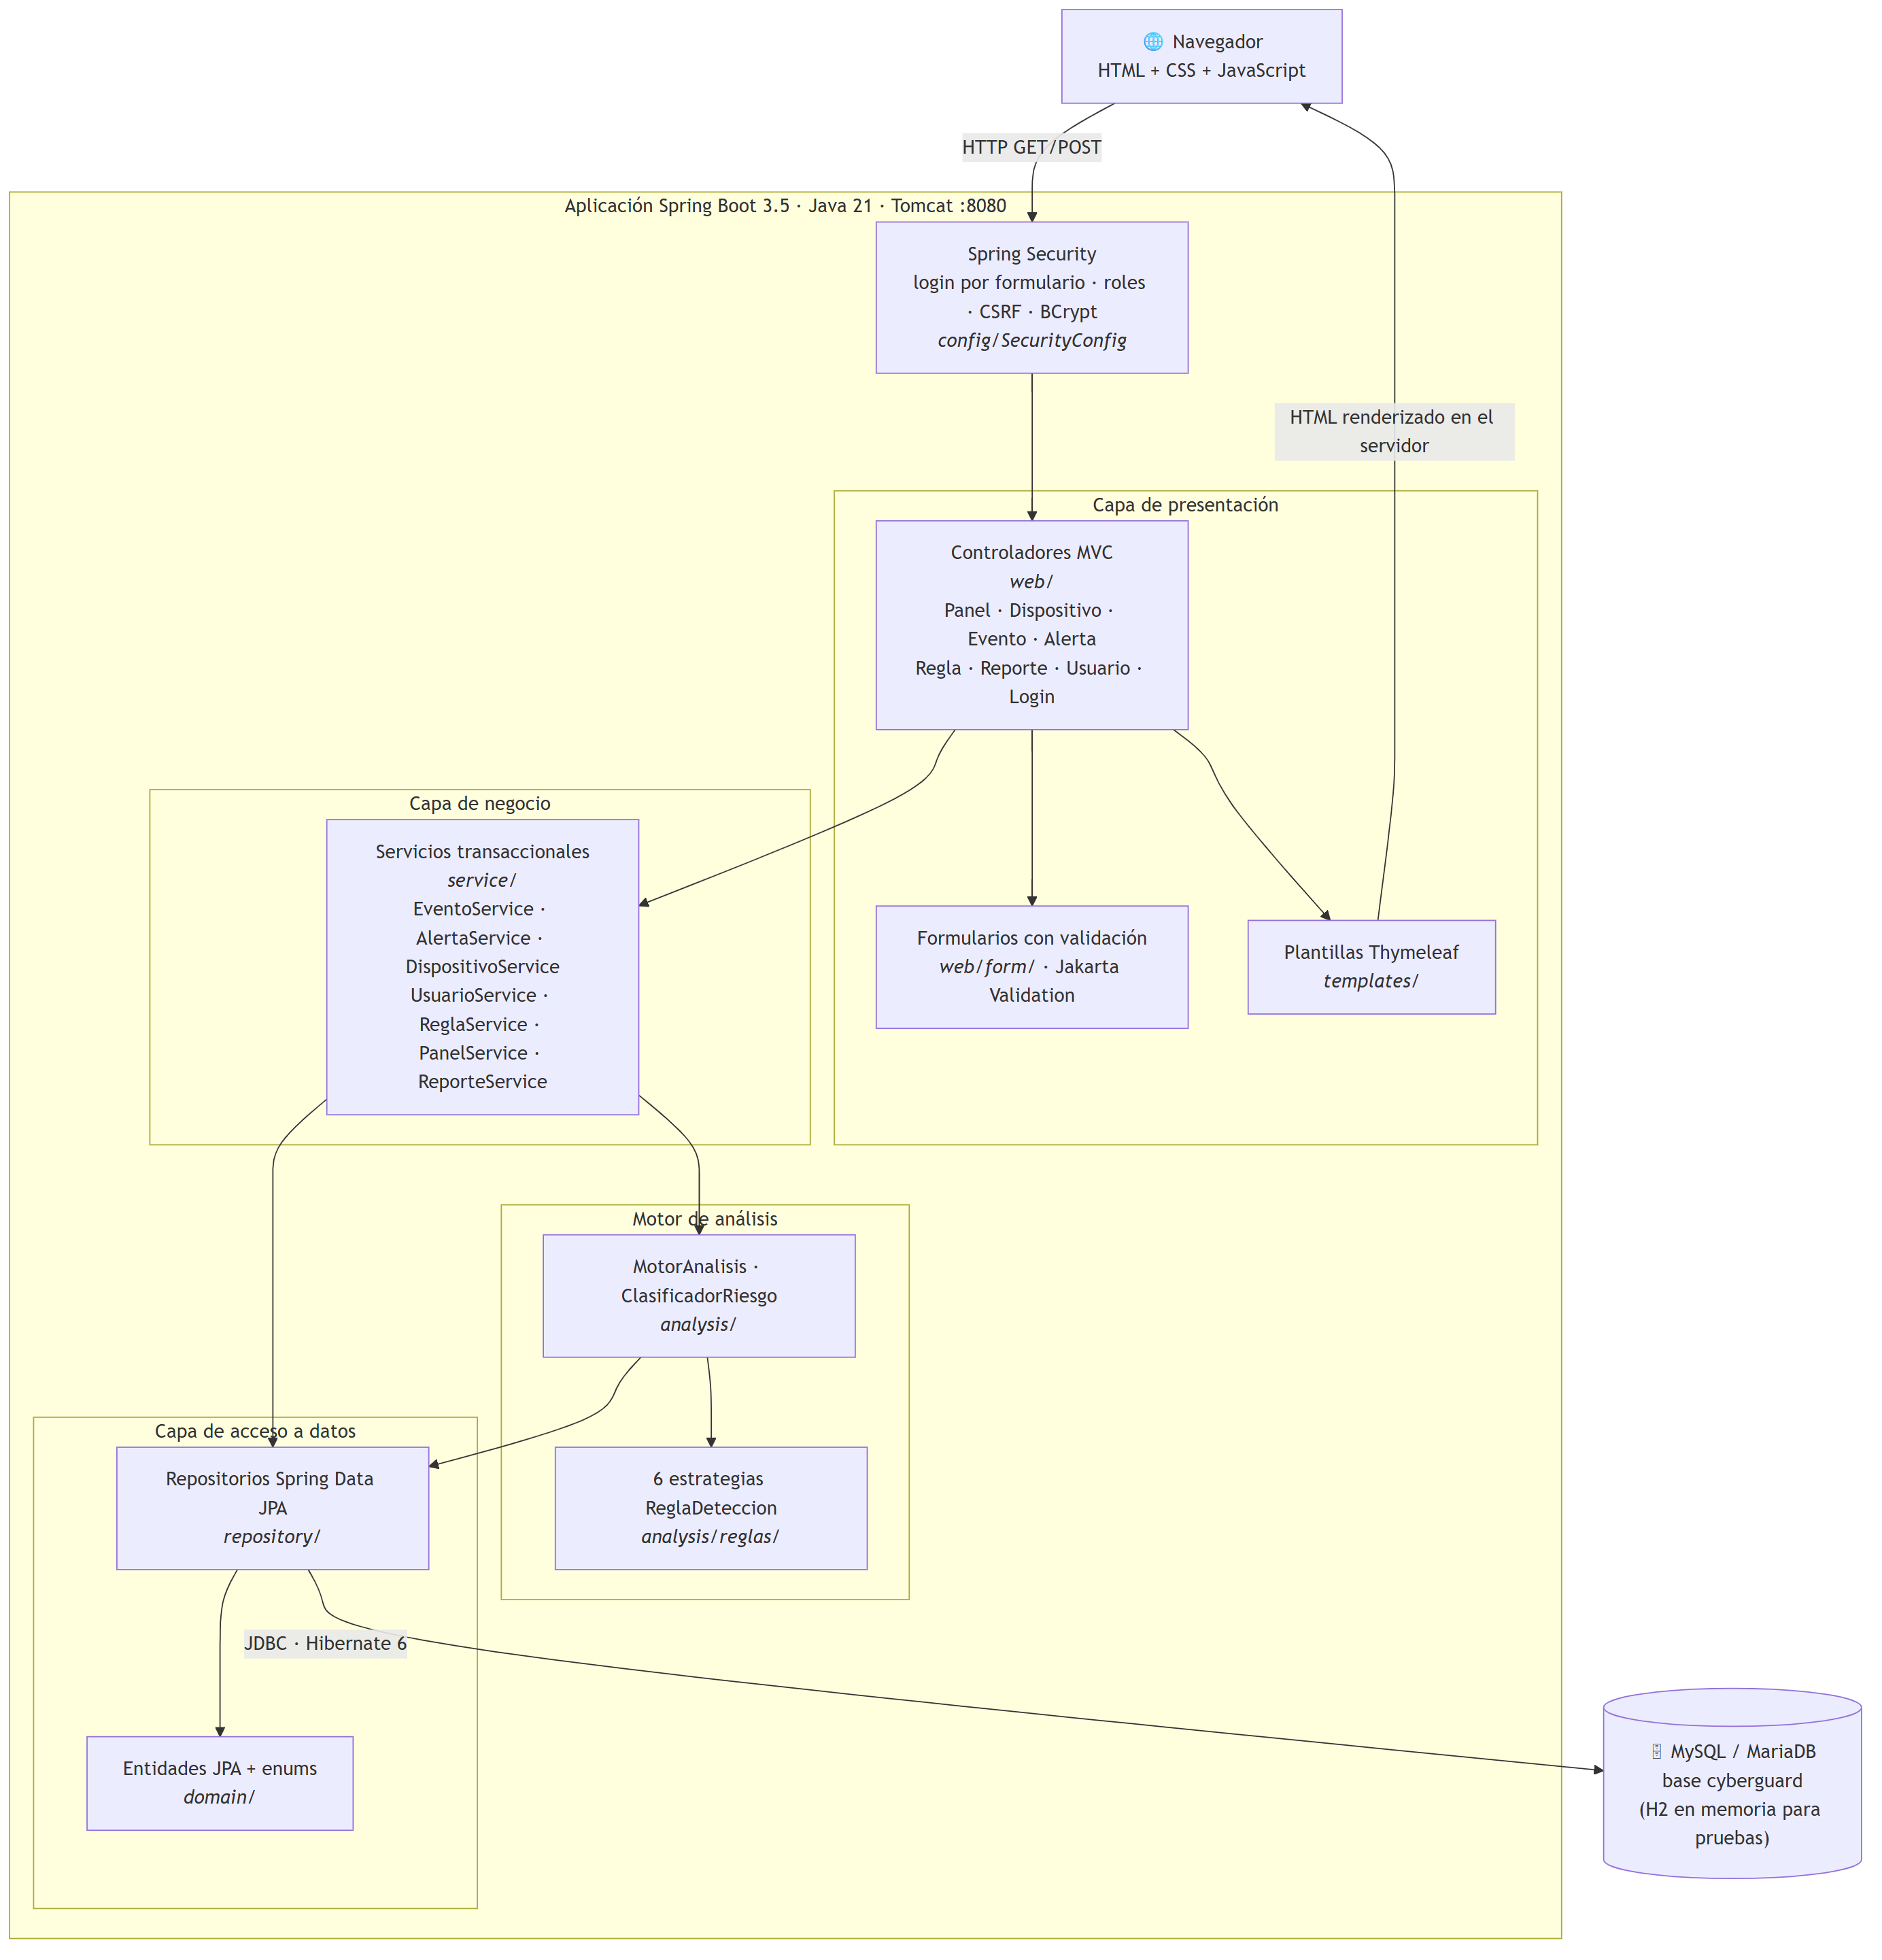
ARQUITECTURA
Un monolito web organizado en capas
Capa | Paquete
Seguridad | config/
Presentación | web/ · templates/
Negocio | service/
Análisis | analysis/
Datos | repository/ · domain/
Cada capa solo llama a la de abajo, por inyección en el constructor.
7
Notes:
El navegador pide una página y Spring Boot responde con HTML generado por Thymeleaf. No hay una API ni un frontend separados. Un controlador nunca escribe SQL ni decide si algo es sospechoso: llama al servicio, y el servicio al motor.

Slide 8
FLUJO PRINCIPAL
Cada evento se analiza en el momento en que se registra
1
2
3
4
5
6
Registro
Guardado
Reglas
Puntos
Nivel
Alerta
Formulario validado
Evento en MySQL
Solo las activas, con el historial de la IP
Suma limitada de 0 a 100
Bajo, medio, alto o crítico
Una por evento, en estado pendiente
CyberGuard · Segunda entrega
8
Notes:
Todo ocurre en una sola transacción de EventoService.registrar. Si ninguna regla se cumple, no se crea alerta. Consultar listas no vuelve a analizar.

Slide 9
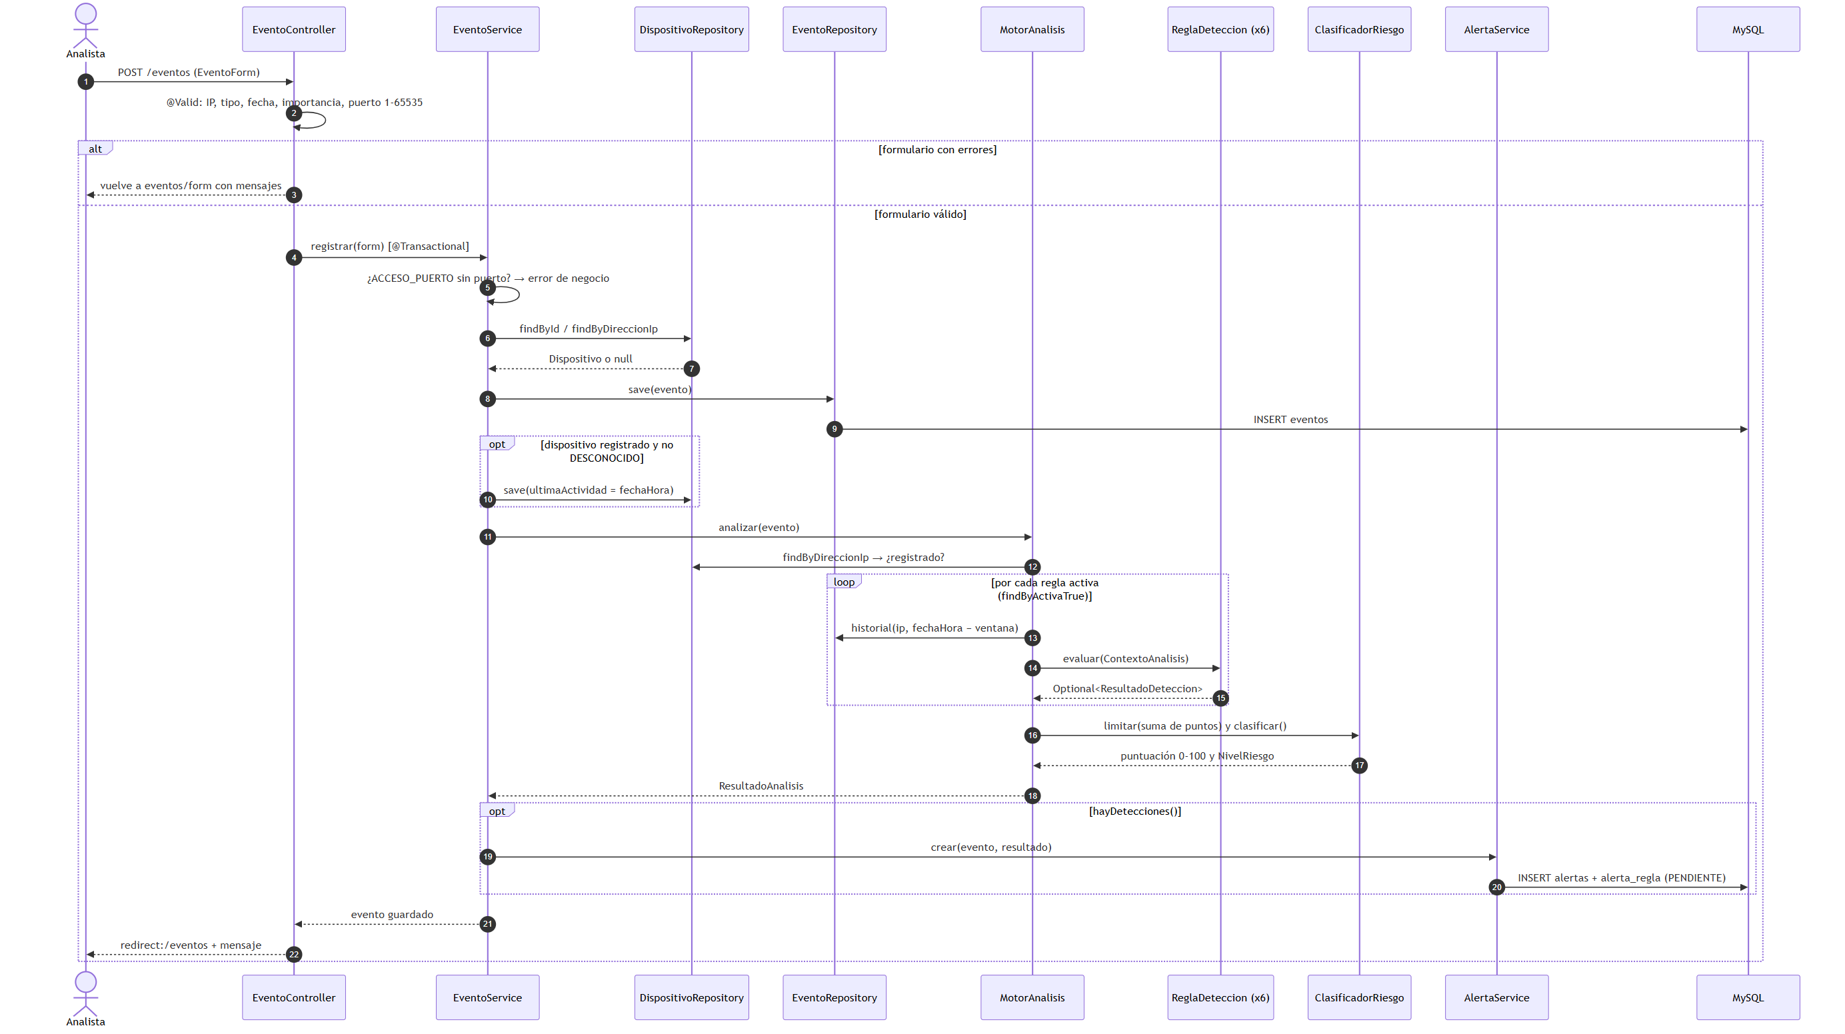
DIAGRAMA DE SECUENCIA
De POST /eventos a la alerta, en 22 pasos
CyberGuard · Segunda entrega · Figura 6
9
Notes:
Recorrer: validación del formulario, regla de negocio del puerto, búsqueda del dispositivo, guardado, actualización de última actividad, análisis con el bucle de reglas, clasificación y creación de la alerta solo si hubo detecciones.

Slide 10
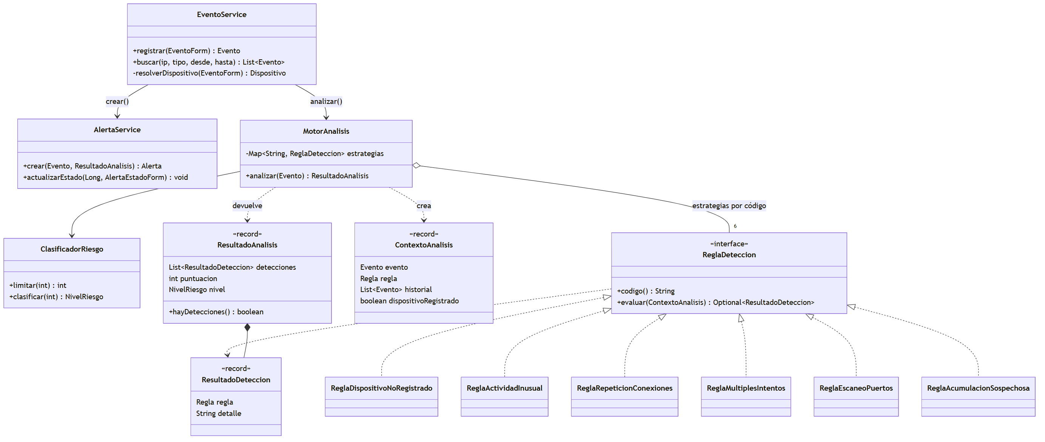
MOTOR DE ANÁLISIS
Patrón estrategia: la condición en Java, los números en la base
ReglaDeteccion
Interfaz con codigo() y evaluar(). Seis clases la implementan.
Tabla reglas
Puntos, umbral, ventana y activa. El administrador los ajusta.
Mapa por código
Una regla nueva no obliga a cambiar el motor.
CyberGuard · Segunda entrega · Figura 4
10
Notes:
Spring inyecta en MotorAnalisis la lista de todas las clases que implementan ReglaDeteccion y el motor las guarda en un HashMap por código. Cada evaluación recibe un ContextoAnalisis (record) con el evento, la regla, el historial de la IP y si el dispositivo está registrado.

Slide 11
REGLAS IMPLEMENTADAS
Seis comportamientos que el motor reconoce
Regla | Se cumple cuando… | Puntos | Umbral | Ventana
No registrado | La IP no está en el inventario | 10 | 1 | 0 min
Actividad inusual | El evento es de tipo actividad inusual | 10 | 1 | 60 min
Repetición | La IP repite el mismo tipo de evento | 15 | 5 | 10 min
Múltiples intentos | Intentos de conexión acumulados | 20 | 8 | 5 min
Escaneo de puertos | Puertos distintos tocados por la IP | 25 | 5 | 2 min
Acumulación | Eventos de importancia alta | 30 | 4 | 30 min
El historial incluye el evento actual: umbral 5 significa cinco eventos en la ventana, contando el que se acaba de guardar.
CyberGuard · Segunda entrega
11
Notes:
Valores iniciales cargados por DataInitializer. El administrador puede cambiar puntos (1 a 100), umbral (mínimo 1), ventana (0 a 1440 minutos) y activar o desactivar cada regla.

Slide 12
CLASIFICACIÓN DE RIESGO
Se suman los puntos de las reglas cumplidas
0–20
21–50
51–80
81–100
Bajo
Medio
Alto
Crítico
Ejemplo real: IP 192.168.10.77 no registrada (10) + actividad inusual (10) = 20 puntos → Bajo. Una alerta alta o crítica pide revisión humana; no es un dictamen de ataque.
CyberGuard · Segunda entrega
12
Notes:
ClasificadorRiesgo limita la suma entre 0 y 100. Con los valores iniciales una sola regla no pasa de 30 puntos: para llegar a alto o crítico deben coincidir varias señales. Lo revisaremos en la tercera entrega.

Slide 13
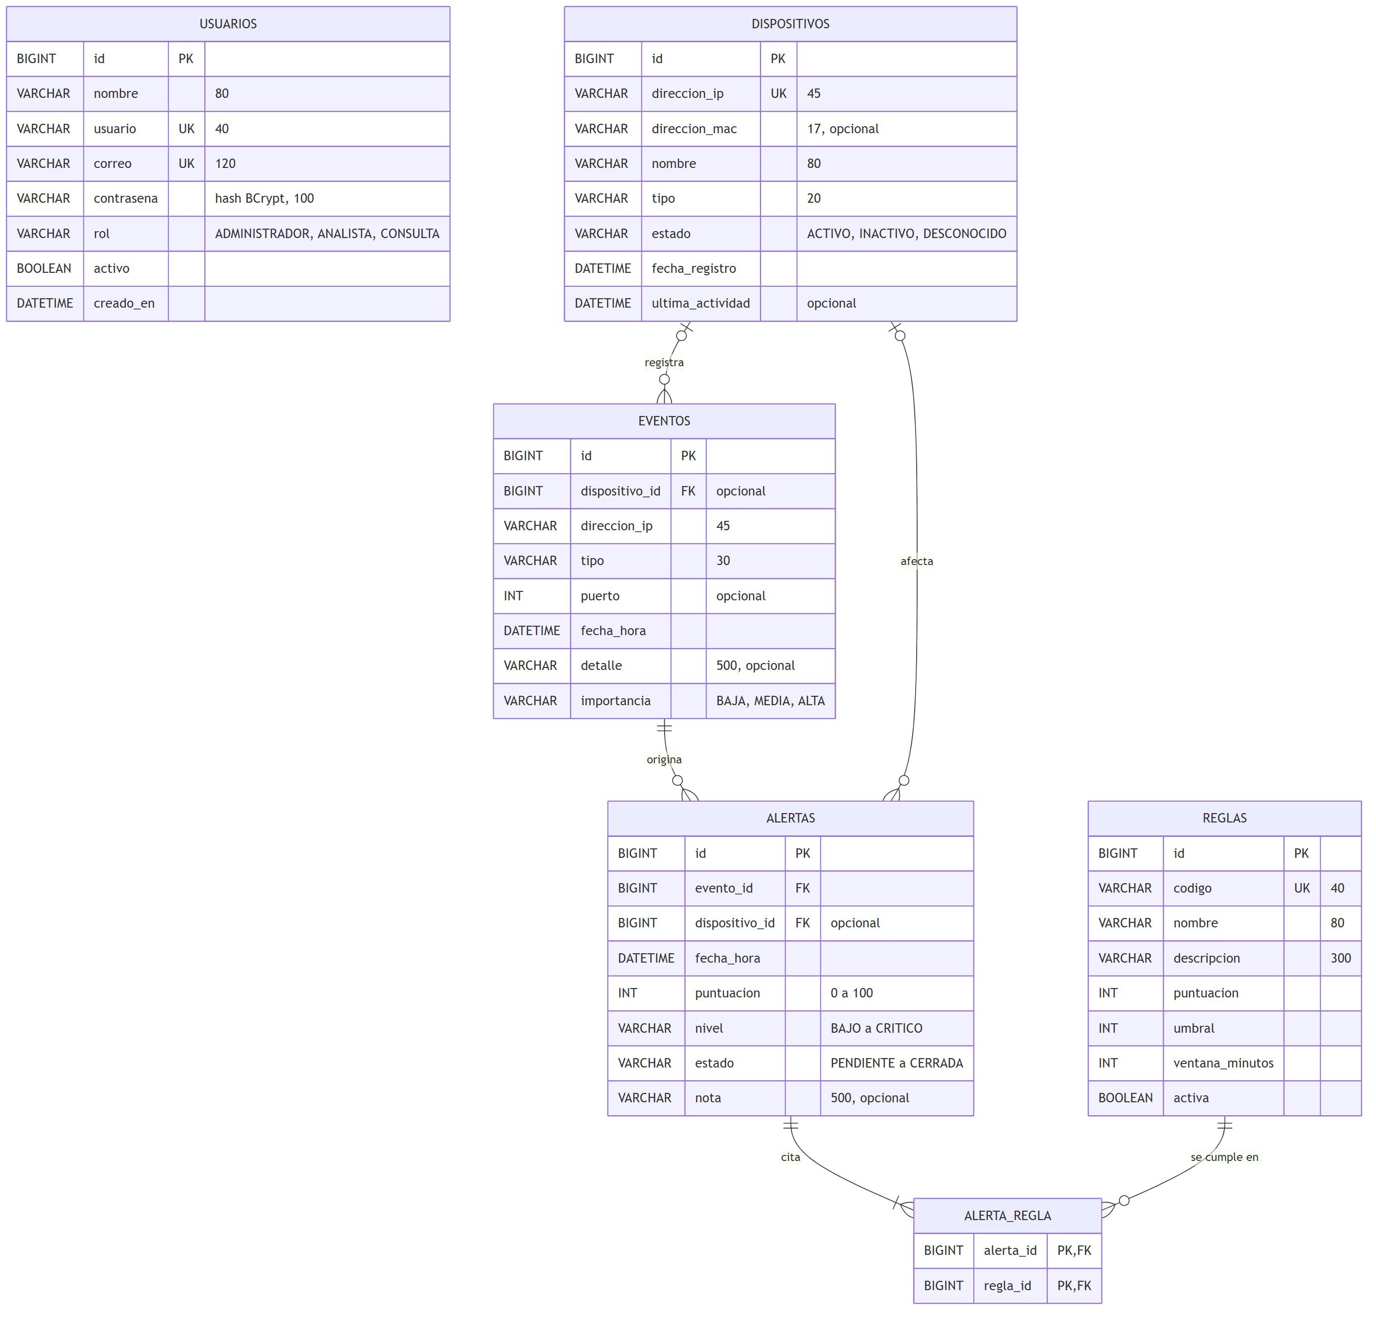
MODELO DE DATOS
Cinco tablas y una de unión
Un evento guarda su propia IP; el dispositivo es opcional
Una alerta por evento, ligada a todas las reglas cumplidas
Puntos y nivel quedan fijos en la alerta
Enums guardados como texto
Hibernate crea el esquema al arrancar
13
Notes:
La IP es única en dispositivos. Un evento puede hablar de una IP que todavía no está en el inventario, y aun así las reglas funcionan. La tabla usuarios no se relaciona con las demás: registrar quién hizo cada acción es un pendiente.

Slide 14
TECNOLOGÍAS
Java y el ecosistema Spring
Java 21
Spring Boot 3.5
Spring Security
Lenguaje principal
Tomcat embebido en :8080
Roles, CSRF y BCrypt
Thymeleaf
JPA · Hibernate 6
MySQL / MariaDB
HTML generado en el servidor
Repositorios Spring Data
XAMPP o Laragon
H2
JUnit 5 · Mockito
Maven Wrapper
Base en memoria para pruebas
Pruebas unitarias e integración
Git y GitHub para versiones
CyberGuard · Segunda entrega
14
Notes:
En la primera entrega quedaba abierta la base de datos (PostgreSQL o MySQL). Se eligió MySQL por estar disponible en XAMPP y Laragon. Para ejecutar solo hace falta JDK 21+ y MySQL; el wrapper descarga Maven.

Slide 15
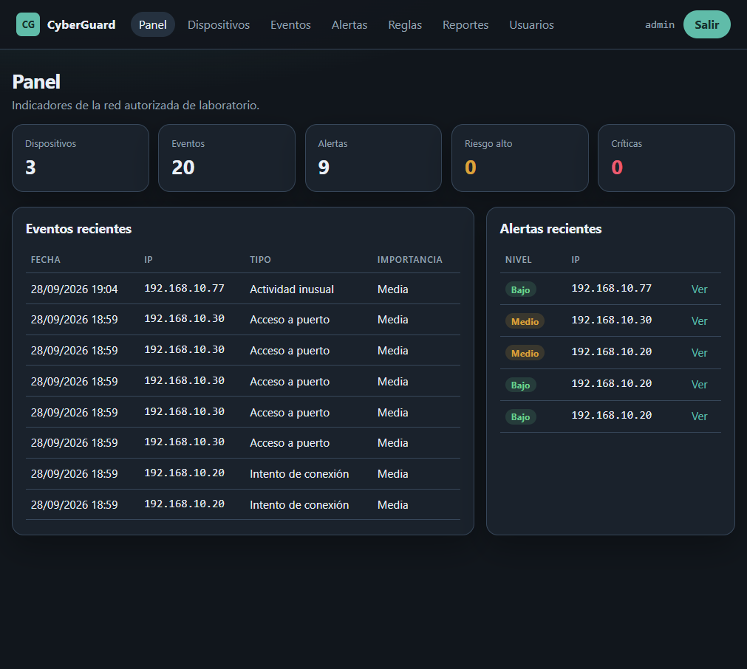
EL SISTEMA FUNCIONANDO
Panel con los indicadores de la red
3 dispositivos, 20 eventos, 9 alertas
Conteo de alertas altas y críticas
Últimos 8 eventos y últimas 5 alertas
Menú según el rol
CyberGuard · Segunda entrega
15
Notes:
Captura con los datos de demostración que se cargan solos la primera vez. Si hay tiempo, hacer la demo en vivo: mvnw.cmd spring-boot:run y abrir localhost:8080.

Slide 16
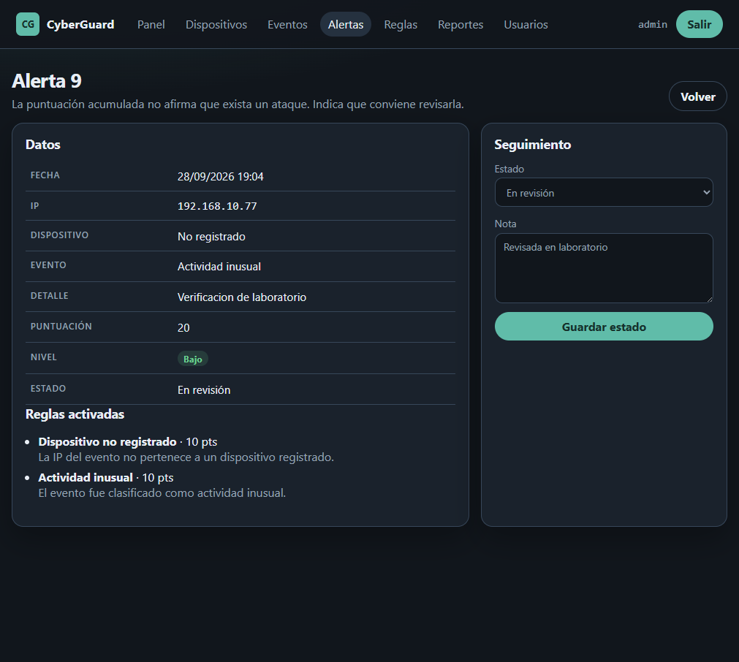
EL SISTEMA FUNCIONANDO
Cada alerta explica por qué existe
Reglas activadas y sus puntos
Estado: pendiente, en revisión, atendida o cerrada
Nota de quien la revisa
El rol consulta la ve sin formulario
16
Notes:
Alerta 9: IP 192.168.10.77, no registrada, evento de actividad inusual. Dos reglas cumplidas, 20 puntos, nivel bajo. Quedó en revisión con la nota "Revisada en laboratorio".

Slide 17
PRUEBAS
8 pruebas automáticas, todas aprobadas
8/8
Clase | Qué verifica | Pruebas
ClasificadorRiesgo | Cortes 20/21, 50/51, 80/81 y tope 0–100 | 2
MotorAnalisis | No registrado, intentos, escaneo y suma de reglas | 4
SeguridadAcceso | 403 para consulta; anónimo a /login | 2
0 fallos · 0 errores
30 sep 2026 · base H2
Además, 11 pruebas funcionales manuales con los tres usuarios, respaldadas con capturas.
CyberGuard · Segunda entrega
17
Notes:
Se ejecutan con mvnw.cmd test y no necesitan MySQL. El motor se prueba aislado con Mockito; la seguridad con MockMvc sobre la aplicación completa. Es una base: ampliarlas es la prioridad de la tercera entrega.

Slide 18
PROBLEMAS Y SOLUCIONES
Lo que tuvimos que resolver
MariaDB y Hibernate 6
Carga perezosa
La lectura de metadata fallaba. Dialecto fijado a mano y metadata desactivada.
Sin open-in-view, el detalle de alerta carga sus reglas dentro del servicio.
Último administrador
CSV en Excel
Siempre queda uno activo y nadie puede desactivarse a sí mismo.
Punto y coma y marca BOM para que se vean columnas y tildes.
CyberGuard · Segunda entrega · 13 casos en el documento
18
Notes:
Otros casos documentados: Thymeleaf 3.1 sin #request (se resolvió con NavegacionAdvice), datos de demostración sin duplicarse, JDK menor a 21, puerto obligatorio en accesos a puerto, pruebas con H2 y zona horaria America/Bogota.

Slide 19
TERCERA ENTREGA
Lo que falta
Prioridad | Funcionalidad
Alta | Más pruebas: cada regla, servicios y todas las rutas por rol
Alta | Auditoría: quién registró cada evento y quién cambió cada alerta
Alta | Transiciones de estado controladas en las alertas
Media | Carga masiva de eventos desde CSV y calibración de reglas
Media | Gráficas en el panel, paginación e índices
Baja | Reportes en PDF y política de contraseñas
CyberGuard · Segunda entrega
19
Notes:
Cierra también con el documento final: resultados de las pruebas ampliadas, manual de usuario y conclusiones finales.

Slide 20
CONCLUSIONES PARCIALES
De propuesta a aplicación funcional
Completo
Extensible
Responsable
13 requerimientos funcionales y 8 no funcionales implementados.
Una regla nueva es una clase más, sin tocar el motor.
Analiza y alerta; la decisión final queda en una persona.
CyberGuard · Segunda entrega
20
Notes:
La arquitectura por capas permitió probar el motor aislado y trabajar en paralelo. La seguridad se aplicó en el propio software: roles, BCrypt, CSRF y validación. La prioridad ahora es ampliar pruebas, auditoría y calibración de reglas.

Slide 21
Gracias
¿Preguntas?
mvnw.cmd spring-boot:run → localhost:8080
admin · analista · consulta
Notes:
Tener la aplicación abierta para responder preguntas con la demo en vivo.

